Slide 1
OOP with PHP- Basic
Sesi 8

Slide 2
Basic Class pada PHP
Definisi class dasar (basic class) dimulai dengan kata kunci class, diikuti oleh nama class, kemudian diikuti oleh sepasang kurung kurawal yang melampirkan definisi properties dan method milik class tersebut.
Kata apapun bisa dijadikan nama class kecuali nama / kata yang sudah menjadi kata kunci pada PHP class dapat berisi class nya sendiri, (yaitu "propertieses"), & fungsi (yaitu "methods"). constants, variables

Slide 3
Contoh #1 Simple Class definition
<?php class SimpleClass { // property declaration public $var = 'a default value'; // method declaration public function displayVar() { echo $this->var; } } ?>
Variabel pseudo $ this tersedia ketika sebuah method dipanggil dari dalam konteks objek.
$ this adalah referensi ke objek pemanggil

Slide 4
Contoh #2 contoh $this pseudo-variable
<?php class A { function foo() { if (isset($this)) { echo '$this is defined ('; echo get_class($this); echo ")\n"; } else { echo "\$this is not defined.\n"; } } }
class B { function bar() { A::foo(); } } $a = new A(); $a->foo(); A::foo(); $b = new B(); $b->bar(); B::bar(); ?>

Slide 5
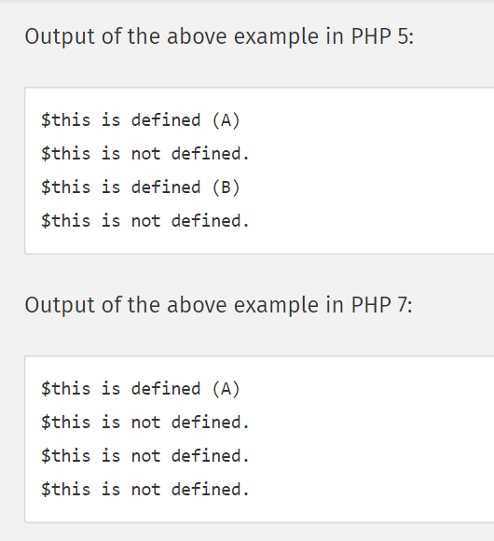

Slide 6
Instansiasi Class
Untuk membuat instance class, kata kunci baru harus digunakan. Objek akan selalu dibuat kecuali objek memiliki konstruktor yang ditentukan untuk melempar exception pada error. Class harus didefinisikan sebelum instantiasi (dan dalam beberapa kasus ini adalah persyaratan).
Jika string yang berisi nama class digunakan dengan kata kunci “new”, instance baru dari class tersebut akan dibuat. Jika class ada di namespace, nama class secara keseluruhan harus digunakan agar memenuhi syarat .

Slide 7
Contoh #3 membuat instansiasi
<?php $instance = new SimpleClass(); // This can also be done with a variable: $className = 'SimpleClass'; $instance = new $className(); // new SimpleClass() ?>

Slide 8
Objek
Dalam konteks class, kita dapat membuat objek baru dengan objek atau parent baru
Saat menetapkan instance class yang sudah dibuat ke variabel baru, variabel baru akan mengakses instance yang sama dengan objek yang ditugaskan. Hal ini sama ketika menyampaikan instance ke suatu fungsi. Salinan objek yang sudah dibuat dapat dipakai dengan mengkloningnya.

Slide 9
Penugasan objek
<?php $instance = new SimpleClass(); $assigned = $instance; $reference =& $instance; $instance->var = '$assigned will have this value'; $instance = null; // $instance and $reference become null var_dump($instance); var_dump($reference); var_dump($assigned); ?>

Slide 10
Contoh #5 Membuat Objek Baru
<?php class Test { static public function getNew() { return new static; } } class Child extends Test {}
$obj1 = new Test(); $obj2 = new $obj1; var_dump($obj1 !== $obj2); $obj3 = Test::getNew(); var_dump($obj3 instanceof Test); $obj4 = Child::getNew(); var_dump($obj4 instanceof Child); ?>

Slide 11
Contoh #6 mengakses objek yg baru dibuat
<?php echo (new DateTime())->format('Y'); ?>

Slide 12
properties dan method
Class propertieses dan method berada dalam “namespace" yang terpisah, sehingga dimungkinkan untuk memiliki propertieses dan method dengan nama yang sama. Mengacu pada propertieses dan method memiliki notasi yang sama,
Kemudian apakah propertieses akan diakses atau method akan dipanggil, semata-mata tergantung pada konteksnya, yaitu apakah penggunaannya sebagai akses variabel atau pemanggilan fungsi.

Slide 13
Contoh #7 pengaksesan properties & pemanggilan method
<?php class Foo { public $bar = 'property'; public function bar() { return 'method'; } } $obj = new Foo(); echo $obj->bar, PHP_EOL, $obj->bar(), PHP_EOL;

Slide 14
Contoh #8 memanggil fungsi anonym yang ada pada propertieses
<?php class Foo { public $bar; public function __construct() { $this->bar = function() { return 42; }; } } $obj = new Foo(); // as of PHP 5.3.0: $func = $obj->bar; echo $func(), PHP_EOL; // alternatively, as of PHP 7.0.0: echo ($obj->bar)(), PHP_EOL;

Slide 15
Extends
class dapat mewariskan method dan properties class lain dengan menggunakan kata kunci yang diperluas dalam deklarasi class. Tidak mungkin untuk memperpanjang beberapa class; suatu class hanya dapat mewarisi dari satu class dasar
method dan properties yang diwarisi dapat diganti dengan mendeklarasikannya dengan nama yang sama yang didefinisikan di class induk. Namun, jika class induk telah mendefinisikan method sebagai final, method itu mungkin tidak diganti. Dimungkinkan untuk mengakses method yang diganti atau properties statis dengan mereferensikannya dengan parent :: .
Saat mengganti method, tanda parameter harus tetap sama atau PHP akan menghasilkan kesalahan level E_STRICT. Ini tidak berlaku untuk konstruktor, yang memungkinkan penggantian dengan parameter yang berbeda.

Slide 16
Contoh #9 Simple class inheritance
<?php class ExtendClass extends SimpleClass { // Redefine the parent method function displayVar() { echo "Extending class\n"; parent::displayVar(); } } $extended = new ExtendClass(); $extended->displayVar(); ?>

Slide 17
::class
Sejak PHP 5.5, kata kunci class juga digunakan untuk resolusi nama class. Anda bisa mendapatkan string yang berisi nama kualifikasi penuh dari class ClassName dengan menggunakan ClassName :: class. Ini sangat berguna dengan class namespace.

Slide 18
Contoh #10 class name resolution
<?php namespace NS { class ClassName { } echo ClassName::class; } ?>

Slide 19
Contoh Studi Kasus
Buatlah Project baru di htdocs dengan nama OOP-PHP
Buat File baru bernama Manusia.php (Ingat! Nama Class harus diawali dengan huruf kapital). Class Manusia memiliki atribut nama, jenis_kelamin dan tanggal lahir dan metode bersuara
Buat File baru bernama index.php (Sebagi Main)

Slide 20
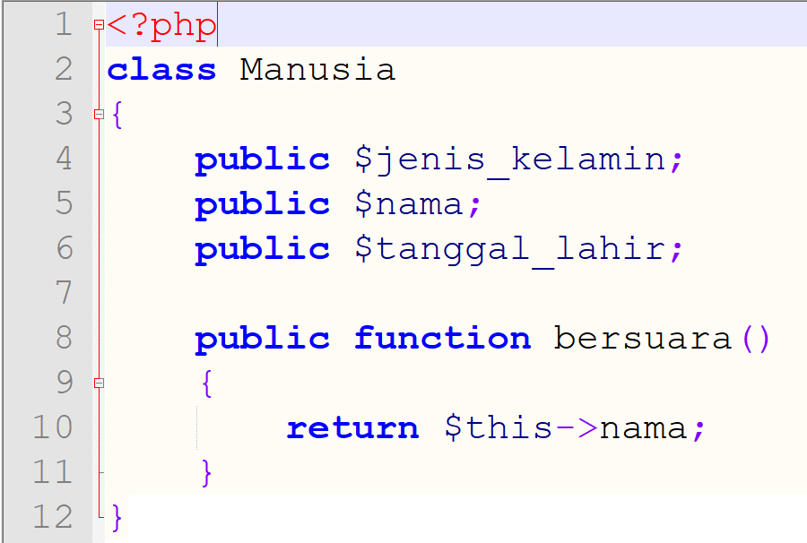
Manusia.php

Slide 21
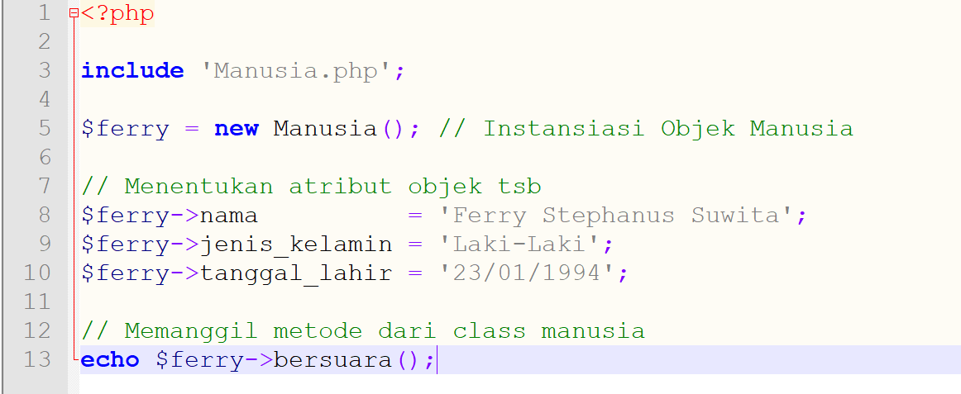
index.php

Slide 22

Akses di Web Browser
http://localhost/OOP-PHP/index.php

Slide 23
Contoh Studi Kasus
Menghitung Usia berdasarkan tahun lahir manusia. Bagaimana caranya?

Slide 24
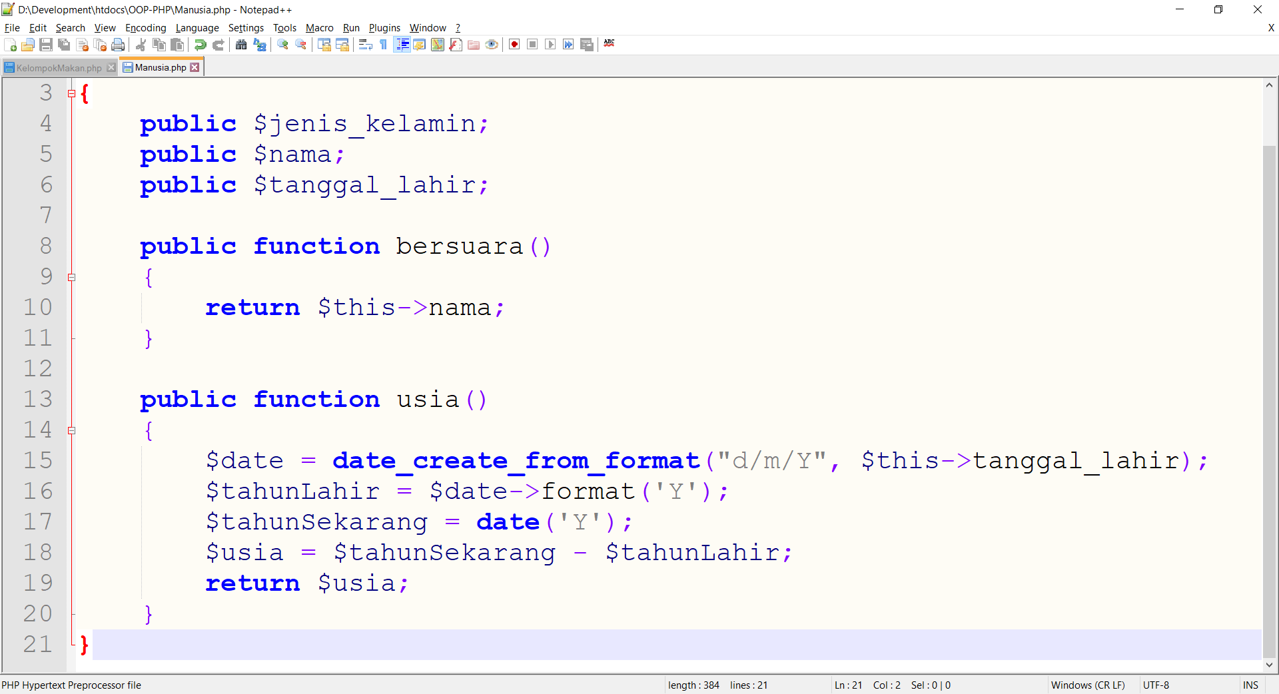
Manusia.php

Slide 25
Penjelasan
Membuat objek dari tanggal lahir yang memiliki format d/m/Y
Mengambil tahun dari objek date

Slide 26
Penjelasan
Mengambil tahun sekarang dari fungsi date
Menghitung usia tahun sekarang – tahun lahir
Mengembalikan nilai usia kepada pemanggil fungsi

Slide 27
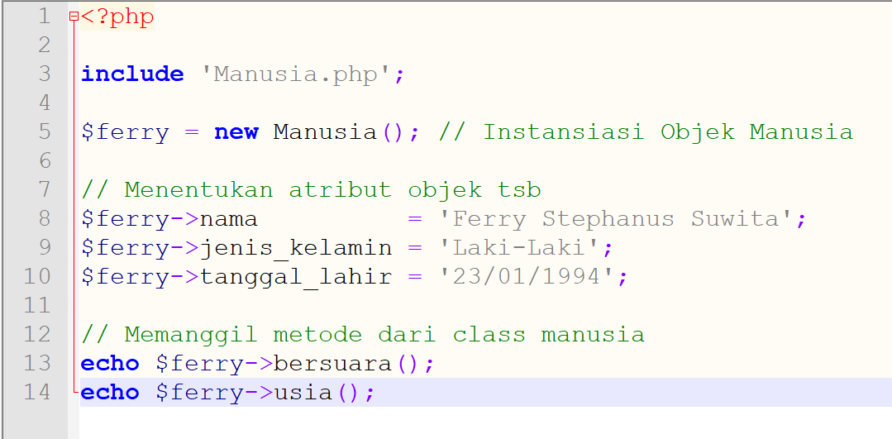
index.php

Slide 28

Akses di Web Browser
http://localhost/OOP-PHP/index.php

Slide 29
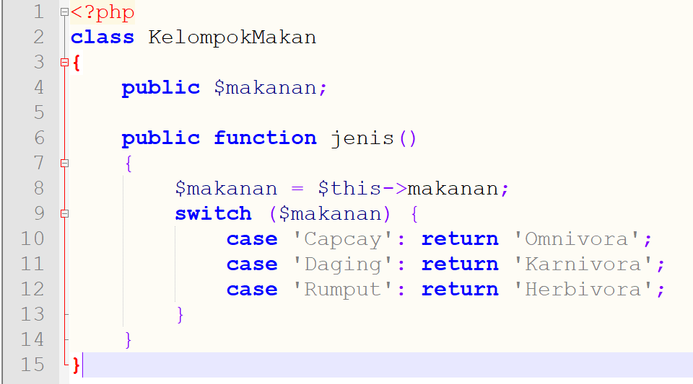
Contoh Studi Kasus Extends
Mengelompokan beberapa jenis mamalia berdasarkan makanannya
Buat file baru dengan nama KelompokMakan.php

Slide 30
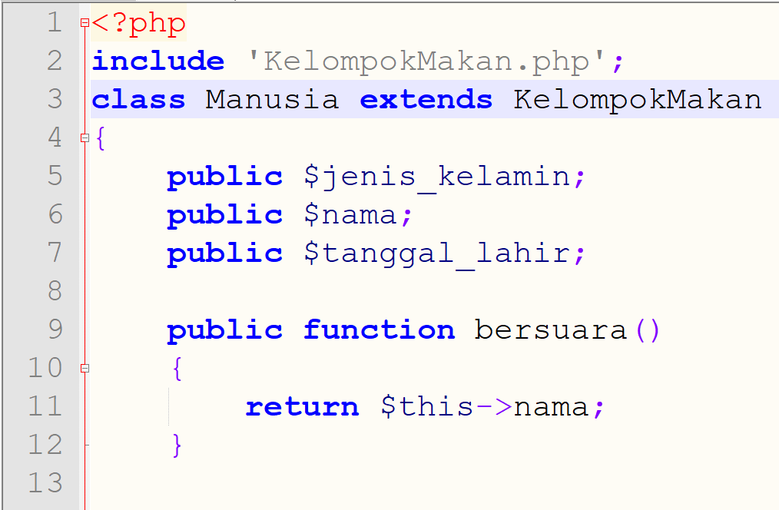
Manusia.php

Slide 31
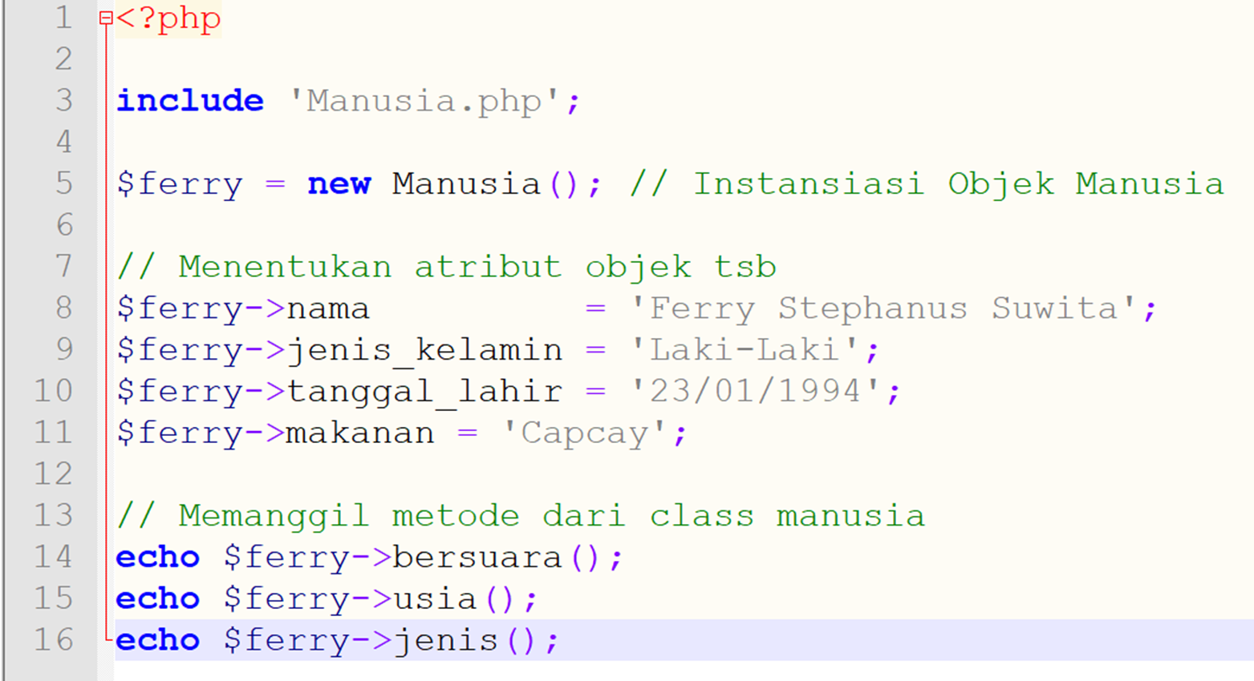
index.php

Slide 32
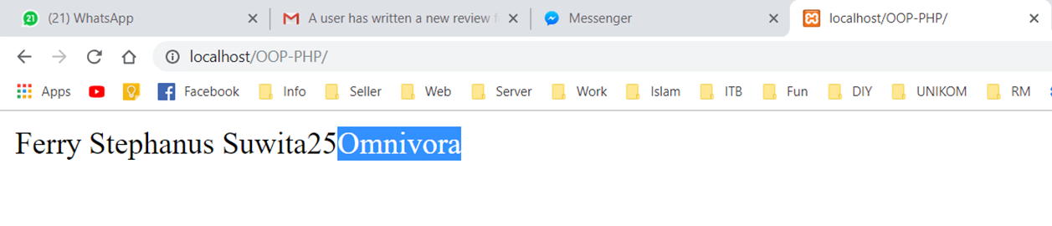
Akses di Web Browser
http://localhost/OOP-PHP/index.php

Slide 33
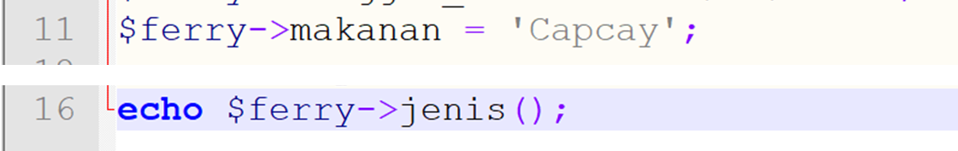
Penjelasan
Atribut makanan dan method jenis() merupakan pewarisan dari KelompokMakanan. Atribut dan metode tersebut tidak ada pada class Manusia tetap kita dapat mengisi dan memanggilnya

Slide 34
Studi Kasus
Buat class baru dengan nama HewanPeliharaan yang terdiri dari atribut nama dan jenis, dan metode bersuara.
HewanPeliharaan bersuara sesuai dengan jenis nya. Jika jenisnya Kucing maka bersuara Mengeong, jika jenisnya Kambing maka bersuara Mbe
Pastikan kelompokan HewanPeliharaan berdasarkan jenis makananya juga

Slide 35
Attention ~
Posting seluruh coding, hasil studi kasus beserta screenshot hasilnya ke blog masing-masing, jangan lupa tampilkan Nama dan Kelas di awal coding (di title) maka di setiap program terdapat data nama dan kelas masing masing posting link tersebut ke assignment bersangkutan

